Slide 1
Cicatrisation et brûlures
La cicatrisation
Les brûlures
Les bons gestes et les bons conseils
Les produits

Slide 2
LA CICATRISATION
  Ensemble des mécanismes qui entraînent un remplacement des tissus nécrosés par un nouveau tissu
  Phénomène complexe impliquant de nombreux processus vasculaires, cellulaires et moléculaires
  Important de maintenir un milieu humide pour favoriser la cicatrisation (corps constitué à 65% d’eau)

Slide 3
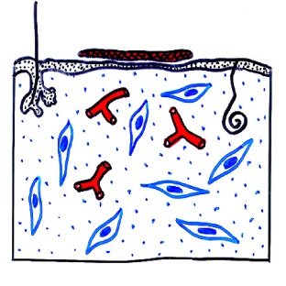
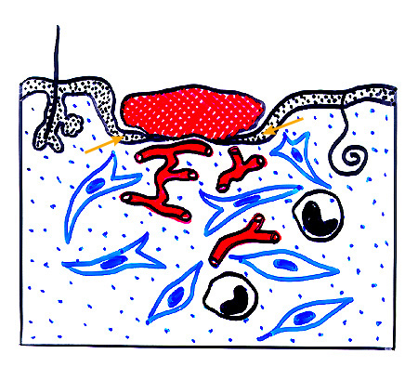
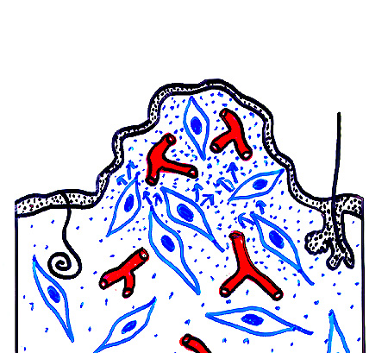
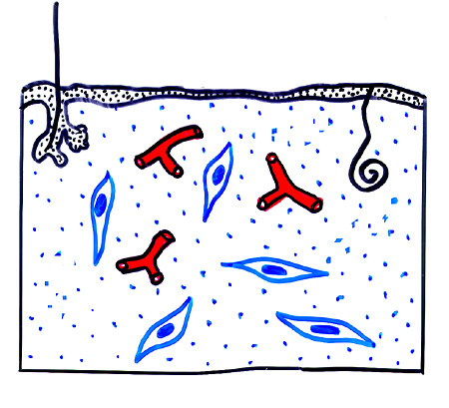
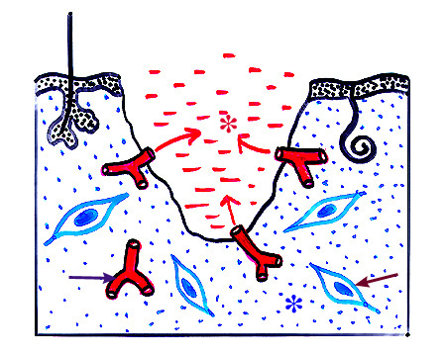
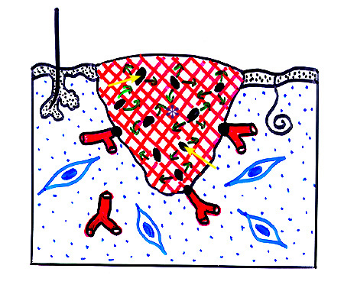
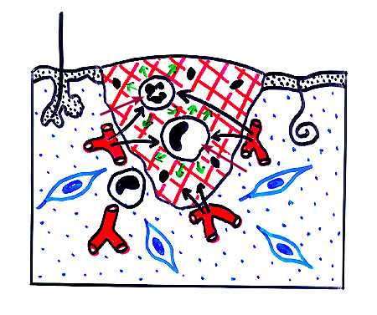
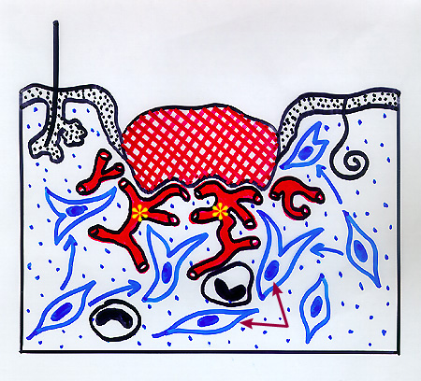
PHASE VASCULAIRE ET INFLAMMATOIRE
PHASE DE RÉPARATION TISSULAIRE
PHASE DE MATURATION
Phase 1 vasculaire et inflammatoire
(dite phase de détersion) 1 à 4 jours
Phase 2 de réparation tissulaire
5 à 21 jours
Phase 3 de maturation et remodelage
22 jours à 2 ans
Équilibre

Slide 4
Phase vasculaire et inflammatoire
Étape 1 : d’une étape vasculaire…
Saignement et afflux de plaquettes sur le site de la lésion
Vasoconstriction rapide pour une hémostase immédiate
Formation d’un caillot grâce à l’agrégation plaquettaire et à un dépôt de fibrine
Sécrétion de nouvelles molécules (les facteurs de croissance) par les plaquettes
Caillot sanguin
Plaquettes qui libèrent des
facteurs de croissance

Slide 5
Phase vasculaire et inflammatoire
Étape 2 : à une étape inflammatoire
Inflammation du tissu: Rougeur, Chaleur, Douleur, Œdème
Vasodilatation permettant aux cellules du système immunitaire d’affluer sur le site de la plaie
Rôle prédominant des macrophages lors de l’inflammation: action de détersion locale des débris tissulaires nécrosés et des micro-organismes
Fixation des macrophages sur les protéines au niveau du tissu lésé
Libération de facteurs de croissance dont les interleukines 1 et 6
Macrophages
Libération de facteur de
Croissance (dont IL1, IL6)
Notes:
Il 1 et IL 6 sécrétées par les macrophages pendant la phase aigue de l’inflammation; Ces 2 protéines appartiennent à la famille des cytokines qui est une famille de protéines qui a un rôle de signal et qui sont synthétisées et excrétées par les cellules du système immunitaire (ex: macrophage) et par d’autres cellules lors de l’inflammation.

Slide 6
Phase de réparation tissulaire
Étape 1 : de la formation d’un tissu de granulation …
Prolifération de fibroblastes cellules stimulées par les facteurs de croissance
  Production de collagène
  Synthèse d’une nouvelle matrice extracellulaire
Angiogénèse : reformation des vaisseaux endommagés
Comblement de la perte de substance au niveau de la plaie
Apparition du tissu de granulation principalement formé de fibroblastes et de macrophages
Formation de nouveaux
vaisseaux sanguins
Notes:
Il 1 et IL 6 sécrétées par les macrophages pendant la phase aigue de l’inflammation; Ces 2 protéinees appartiennent à la famille des cytokines qui est une famille de protéines qui a un rôle de signal et qui sont synthétisées et excrétées par les cellules du système immunitaire (ex: macrophage) et par d’autres cellules lors de l’inflammation.

Slide 7
Phase de réparation tissulaire
Étape 2 : au rapprochement des berges de la plaie
Transformation de certains fibroblates en myofibroblastes capables de :
  se contracter
  transmettre cette action contractile au tissu
Contraction de la lésion
qui permet un rapprochement des 2 berges
Fibroblastes et
Myofibroblaste
⇓
Rapprochement des 2 berges
Notes:
Il 1 et IL 6 sécrétées par les macrophages pendant la phase aigue de l’inflammation; Ces 2 protéinees appartiennent à la famille des cytokines qui est une famille de protéines qui a un rôle de signal et qui sont synthétisées et excrétées par les cellules du système immunitaire (ex: macrophage) et par d’autres cellules lors de l’inflammation.

Slide 8

Phase de réparation tissulaire
Étape 3 …. à la ré-épithélisalisation
Migration puis multiplication des cellules épithéliales à partir des berges
Sous le contrôle des facteurs de croissance produits par les fibroblastes et les kératinocytes
Lorsque la lésion est fermée par une monocouche de kératinocytes, la migration des cellules s’arrêtent, cédant la place à une phase de différenciation des cellules.
Notes:
Il 1 et IL 6 sécrétées par les macrophages pendant la phase aigue de l’inflammation; Ces 2 protéinees appartiennent à la famille des cytokines qui est une famille de protéines qui a un rôle de signal et qui sont synthétisées et excrétées par les cellules du système immunitaire (ex: macrophage) et par d’autres cellules lors de l’inflammation.

Slide 9
Phase de maturation
Équilibre complexe entre:
Dégradation tissulaire
ET
Production tissulaire
Remodelage progressif de la matrice extracellulaire après fermeture de la plaie avec :
  une diminution progressive des éléments du tissu de granulation
  Production de collagène, de fibres élastiques et de glycoaminoglycanes pour une matrice plus résistante
Réorganisation du réseau vasculaire
Notes:
Il 1 et IL 6 sécrétées par les macrophages pendant la phase aigue de l’inflammation; Ces 2 protéinees appartiennent à la famille des cytokines qui est une famille de protéines qui a un rôle de signal et qui sont synthétisées et excrétées par les cellules du système immunitaire (ex: macrophage) et par d’autres cellules lors de l’inflammation.

Slide 10
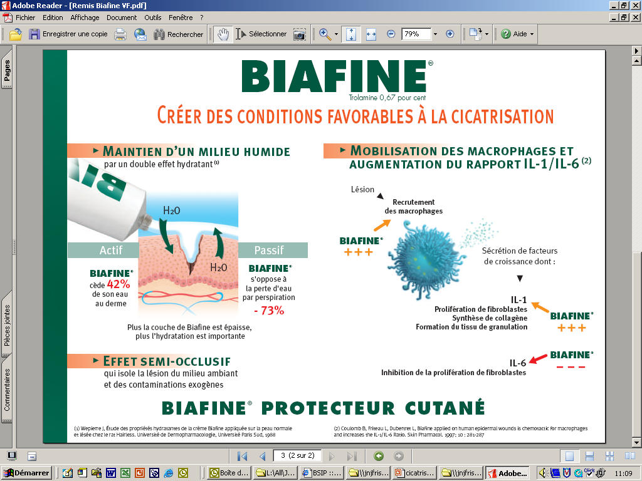
3 phases de cicatrisation:
  Phase vasculaire et inflammatoire dite de détersion
  Phase de réparation tissulaire
  Phase de maturation et remodelage
Rôle fondamental des macrophages à plusieurs niveaux:
IL1, IL6
Phase inflammatoire
Favorise la détersion
des tissus nécrosés
Phases de réparation tissulaire et de remodelage
Stimule les fibroblastes
Production de cytokines
Formation des fibres de
collagène
Favorise la cicatrisation

Slide 11
LES BRÛLURES
Savoir évaluer sa gravité et connaître les bons gestes

Slide 12
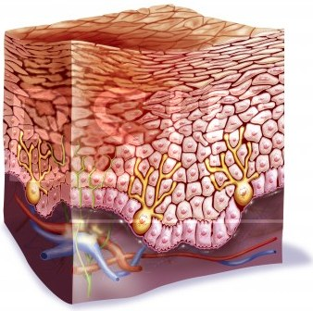
Qu’est ce qu’une brûlure ?
Agression thermique
du revêtement cutané

Slide 13

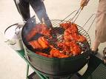

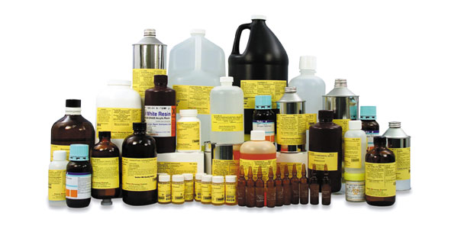
Causes d’une brûlure ?
Contacts directs :
Liquide (eau bouillante …)
Solides incandescents (barbecue, flammes …)
Rayonnement :
Solaire
Radiothérapie
Contacts produits chimique : Acide……
Chocs électriques :
Froid :
Gerçures
Engelures

Slide 14
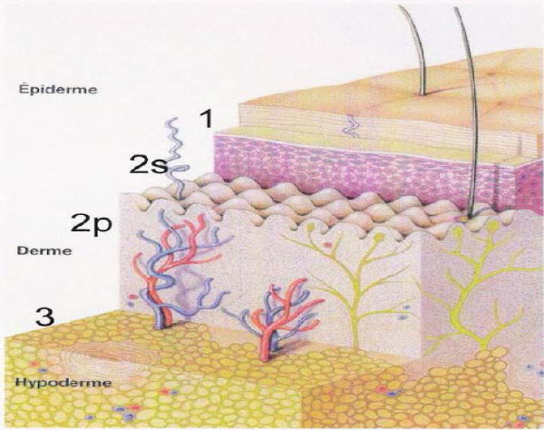
Critères d’évaluation d’une brûlure ?
LA PROFONDEUR
1er DEGRE
2ème DEGRE SUPERFICIEL
2ème DEGRE PROFOND
3ème DEGRE

Slide 15

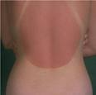
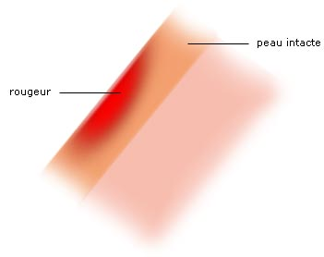


1er DEGRE
  Atteinte des couches superficielles de l’épiderme sans atteinte de la couche basale.
  Érythème douloureux et persistant pendant 24-48h (coup de soleil superficiel)
  sensation de chaleur, pas de phlyctène.
  Cicatrisation spontanée en 3 à 6 jours, sans aucune séquelle.
Couche cornée

Slide 16
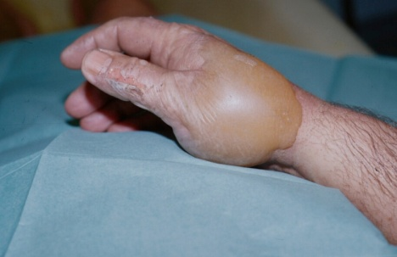
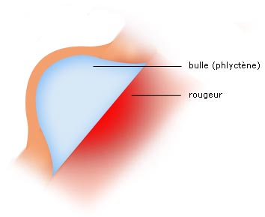

2ème DEGRE SUPERFICIEL
  Destruction de l’épiderme avec conservation de la couche basale.
  Phlyctènes immédiates ou dans les heures suivant la brûlure, entourées d’un
  érythème douloureux (les terminaisons nerveuses sont intactes).
  Cicatrisation spontanée en 1 à 2 semaines, sans séquelle,
  risque de cicatrice indélébile chez les enfants et en cas
  retard de cicatrisation liée à une infection locale.

Slide 17
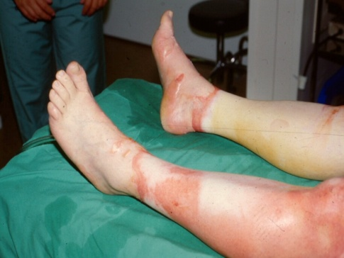

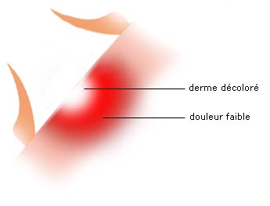
2ème DEGRE PROFOND
  Destruction de l’épiderme, y compris une partie de la couche basale et
  des cellules de Malpighi.
  Phlyctènes souvent rompues mais aussi lésions blanches-rosées mal vascularisées
  (destruction partielle des capillaires sanguins), et peu douloureuses
  (les terminaisons nerveuses sont détruites).
  Cicatrisation spontanée possible mais longue(3 à 6 semaines),
  la plupart du temps nécessite une greffe

Slide 18
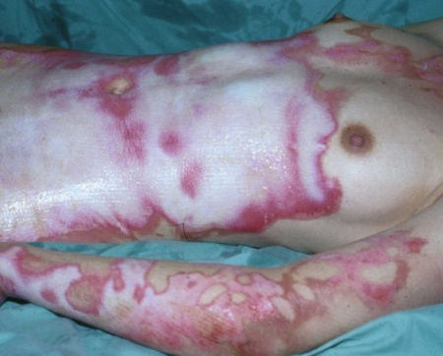

3ème DEGRE
  Destruction totale de la peau incluant l’épiderme et le derme, voir de l’hypoderme.
  Peau cartonnée sans phlyctènes, de couleur blanche(destruction de la vascularisation)
  à noire(plus c’est profond plus c’est foncé), perte de sensibilité.
  Cicatrisation spontanée impossible, recours à la greffe après une détersion des zones
  nécrosées.

Slide 19
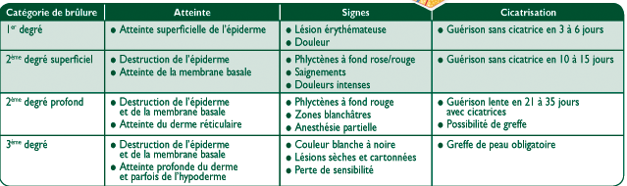
LA PROFONDEUR

Slide 20

Critères d’évaluation d’une brûlure ?
LA SURFACE
Elle est évaluée en % de la surface cutanée atteinte
Brûlures peu étendues :
- de 10 % de surface corporelle chez un adulte
Brûlures étendues :
+ de 10 % de surface corporelle chez un adulte
Une paume de main représente 1% de la surface corporelle

Slide 21

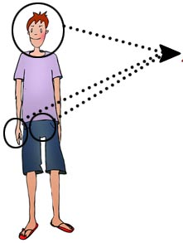
Critères d’évaluation d’une brûlure ?
LA LOCALISATION
Certaines localisations peuvent aggraver le pronostic car compliquent les traitements et augmentent les risques vitaux
Brûlures du visage
Brûlures des mains
Brûlure proches des orifices naturels

Slide 22
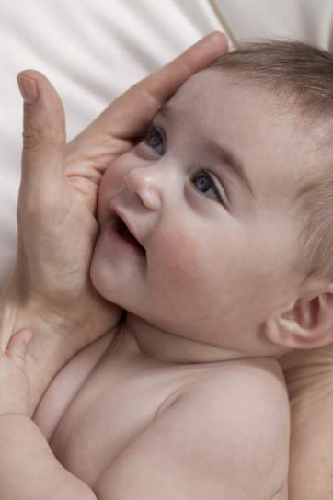
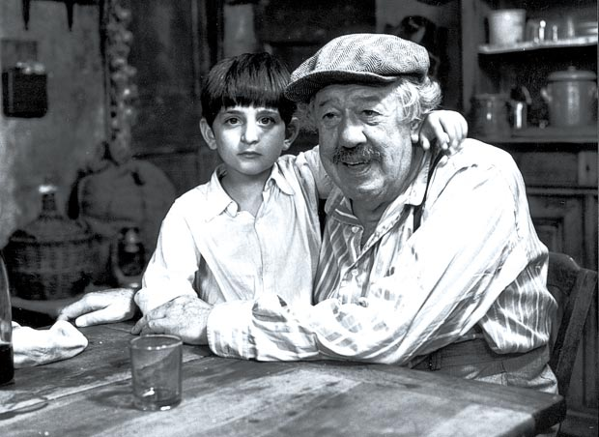
Critères d’évaluation d’une brûlure ?
L’ÂGE DU PATIENT
Les brûlures sont plus graves aux âges extrêmes
Nourrissons
Personnes âgées
Leur capacité de cicatrisation et de défense contre les infections est limitée

Slide 23
Les bons gestes
Les bons conseils

Slide 24
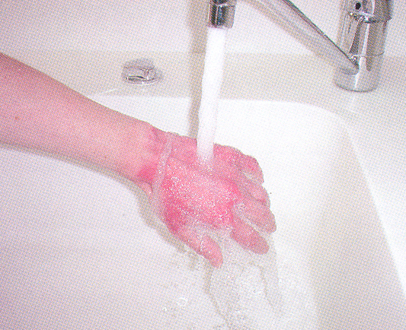
Les bons gestes en cas de brûlure du 1er et 2ème degré superficiel
1
Refroidir la brûlure
Pour éviter que la brûlure s’étende et
apaiser la sensation de « cuisson »
15min
Faire appliquer la règle des « 3 x 15 »
eau à 15°C
à 15 cm de distance
pendant 15 minutes environ
15 cm
Ne jamais appliquer de la glace car vasoconstricteur
Eau à 15° C

Slide 25
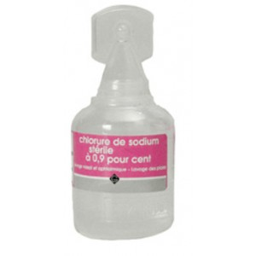
Les bons gestes en cas de brûlure du 1er et 2ème degré superficiel
2
Nettoyer avec du sérum physiologique
le pourtour de la brûlure
l’intérieur de la brulure

Slide 26
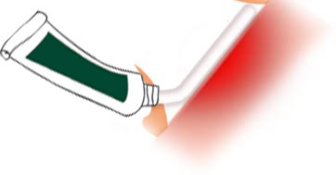
Les bons gestes en cas de brûlure du 1er et 2ème degré superficiel
3
Appliquer un topique en couche épaisse
0,5 à 1cm d’épaisseur sur toute la surface lésée
et sur son pourtour

Slide 27
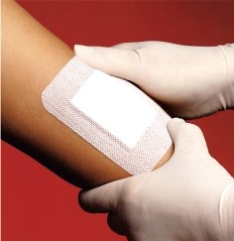
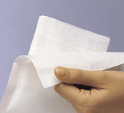
Les bons gestes en cas de brûlure du 1er et 2ème degré superficiel
4
Humecter une compresse stérile avec du sérum physiologique
Appliquer sur la couche épaisse de topique et fermer le pansement
Le but est de créer un microclimat propice à la cicatrisation en milieu humide

Slide 28
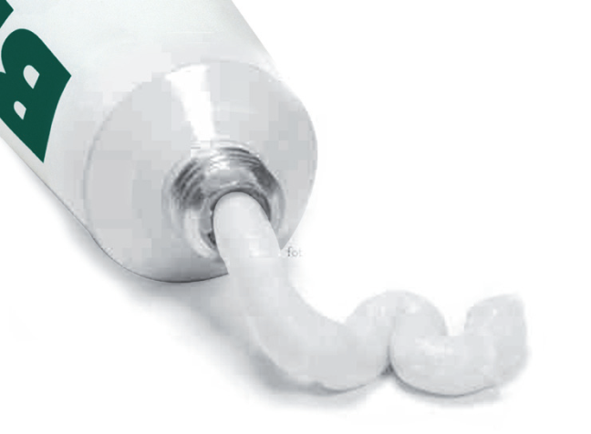
Les bons gestes en cas de brûlure du 1er et 2ème degré superficiel
5
Renouveler tous les jours l’application du topique et
refaire le pansement puis
en phase d’épidermisation, espacer tous les 2 à 3 jours selon l’aspect

Slide 29
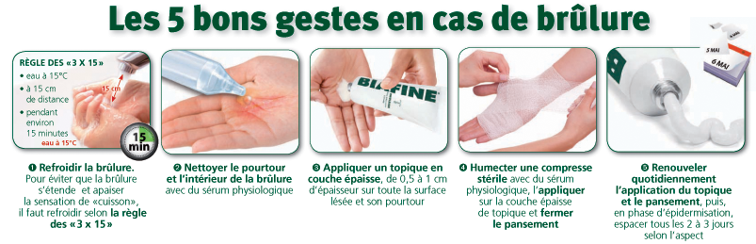
Les bons gestes en cas de brûlure du 1er et 2ème degré superficiel

